Slide 1
10 новых правил футбола, которые призваны усовершенствовать игру ПОДГОТОВИЛА: инструктор-методист Прокудина А. с.

Slide 2
5 марта 2016 года Международный совет футбольных ассоциаций (IFAB) в Кардиффе принял самый революционный, по его мнению, кодекс футбольных законов за 130 лет существования этой организации. Несмотря на то, что утвержденные изменения уже успели обсудить по горячим следам со слов футбольных чиновников, сам документ стал доступен на официальном сайте IFAB

Slide 3
В IFAB утверждают, что данный документ существенно изменен по форме в сторону упрощения его восприятия, а также внешний вид и контент соответствуют требованиям 21-го века. На изменение структуры документа по ушли "с целью увеличения универсальности правил, упрощения их понимания, и для большего эффекта от толкования и применения их по всему миру".

Slide 4
Итак, давайте пробежимся по основным десяти изменениям в правила футбола, которые вступят в силу с 1 июня 2016 года.

Slide 5
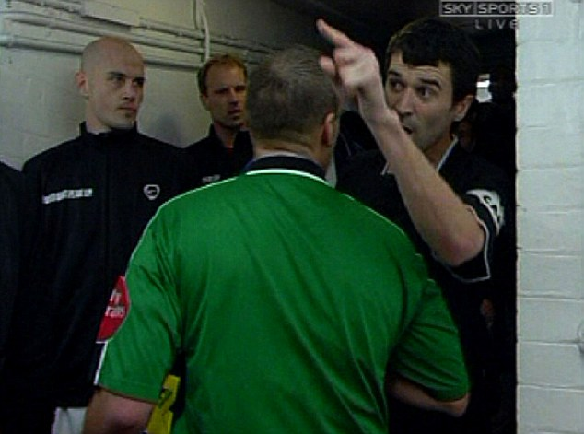
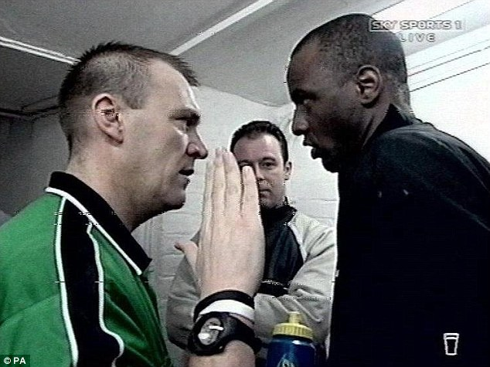
1. Арбитр имеет право удалить игрока еще до начала матча. Если заявка на матч уже подана, то этот игрок должен быть заменен на другого. В таком случае команда сыграет в полном составе, но удаленный игрок исключается из состава. Если заявка на матч еще не подана, то удаленный игрок исключается из заявки.
Здесь речь идет, в первую очередь, о провокациях и драках в под трибунных помещениях или технической зоне, которые иногда имеют место перед началом матчей. Теперь арбитр будет иметь полное право не допускать грубиянов к участию в игре.

Slide 6
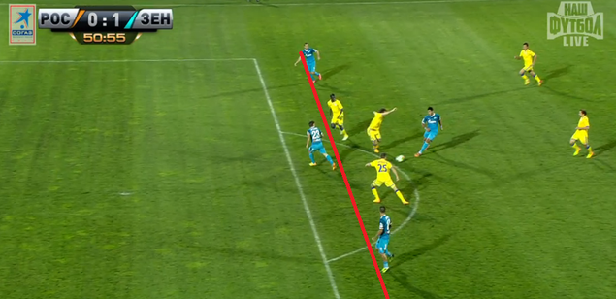
2. При определении офсайда не будет учитываться положение рук (даже у голкиперов).
То есть, положение "вне игры" отныне будет определяться только теми частями тела, которыми можно забить гол. Стоит отметить, что по факту этот нюанс часто именно так и трактовался в последнее время, но теперь он официально прописан в правилах.

Slide 7
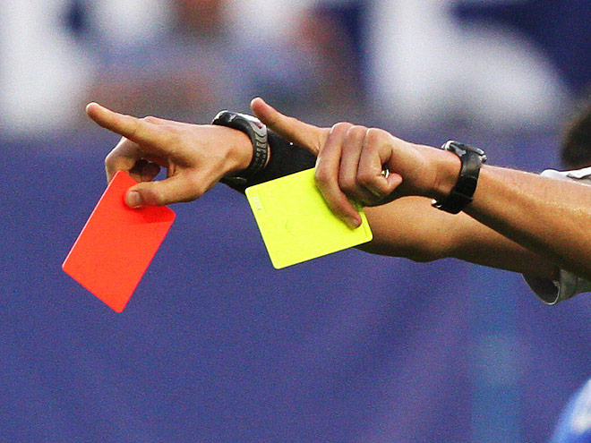
3. Любое агрессивное поведение соперника будет наказываться удалением, независимо от того – был физический контакт, не было. Также это касается ударов соперника в неигровых эпизодах, однако, если при этом физический контакт был незначительным, то удалять игрока не рекомендуется. В то же время, "отмашка" в сторону соперника, без применения чрезмерной силы, будет наказываться желтой карточкой, а не красной.
То есть, данные нововведения заставляют арбитров более тонко разбираться в игровых ситуациях. С одной стороны это должно внести в игру больше элементов справедливости, а с другой – усложнить и без того непростую работу представителей футбольной фемиды.

Slide 8
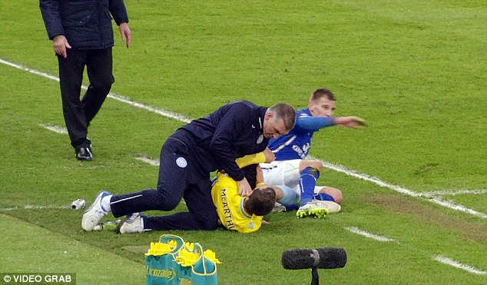
4. Если представители команды будут оскорблять своих соперников, судей и запасных футболистов, или каким-либо образом вмешиваются в игру – будет назначаться штрафной удар. Нарушение вне поля наказываются штрафными ударами с боковой линии, а нарушения за лицевой линией штрафной площадки – назначением пенальти.
То есть, теперь за неспортивное поведение даже за пределами футбольного поля будет назначаться футбольное наказание, которое напрямую может повлиять на исход матча. Также в случаях, когда врачи, массажисты, тренеры и другие представители команд будут вмешиваться в ход игры (отбивать мяч, отдавать пас, мешать мячу выйти за пределы поля и т.п.) будет назначаться не свободный удар, а штрафной – вплоть до пенальти.

Slide 9
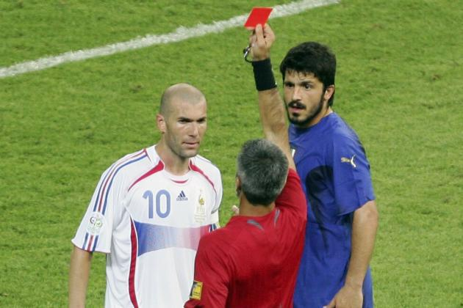
5. "Фол последней надежды" в штрафной площадке будет наказываться, кроме назначения пенальти, красной карточкой только тогда, когда нарушение правил было преднамеренным. Если же фол был непреднамеренным, то назначение пенальти должно сопровождаться желтой карточкой.
То есть, если игрок в штрафной площадке борется за мяч и нарушает правила, то ему не будет показана красная карточка. Но когда действия игрока не имеют ничего общего с попыткой отбора мяча и носят агрессивный характер, виновник будет удален с поля

Slide 10
6. Свободный удар после фиксации арбитрами положение "вне игры" будет пробиваться с места, где было зафиксировано нарушение, а не с места, где оно фактически произошло.
То есть, если футболист, оказавшийся в офсайде, успел вернуться на свою половину поля до того, как прозвучал свисток арбитра, то свободный удар будет выполнен с этой половины поля. Даже несмотря на то, что попасть в офсайд на своей половине поля до сих пор невозможно.

Slide 11
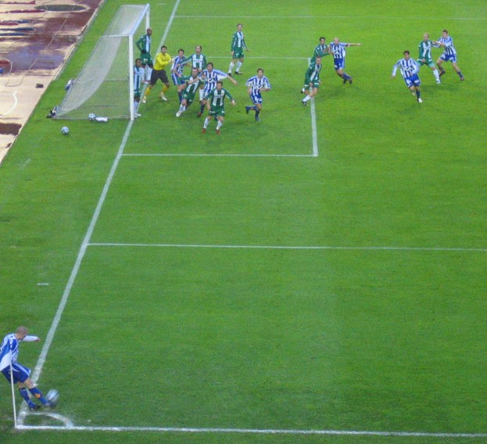
7. Удар от ворот нужно будет наносить только по неподвижному мячу. Если после удара от ворот мяч никого не коснется и влетит в противоположные ворота, то гол будет засчитан. Если же влетит в собственные ворота, то будет назначен угловой удар.
Достаточно двузначное новшество, которое ставит команду, выполняющую удар от ворот в более выигрышное положение, чем ее соперника (раньше, если при выполнении удара от ворот мяч каким-то чудом влетал в собственные ворота, засчитывался автогол). А с другой стороны, во время матча ударов от ворот бывает достаточно по обе стороны "баррикад".

Slide 12
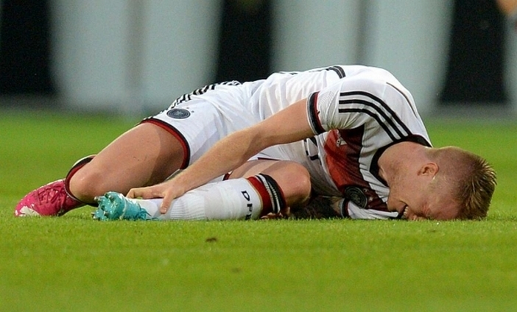
8. Если футболист получил травму, а его обидчик получил желтую или красную карточку, то пострадавшему футболисту не обязательно покидать пределы поля для оказания ему медицинской помощи.
Это делается якобы для того, чтобы лишить провинившуюся команду численного преимущества на время оказания медицинской помощи футболисту команды соперника. Однако, по факту, это чревато многочисленными и затяжными симуляцими.

Slide 13
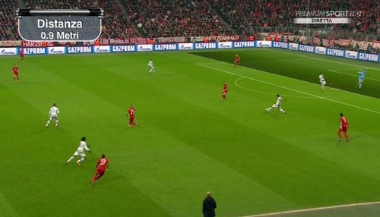
9. Одобрено тестирования видео ассистентов главных арбитров, что фактически означает внедрение видеоповторов. Видеозапись должна помогать арбитрам при спорных моментах: определении гола, удалениях, назначениях пенальти и идентификации нарушителя.
Очень важное новшество, которое уже давно и громко стучится в футбольную дверь. Данная система будет внедрена на два года в не топовых чемпионатах в тестовом режиме, а первое её испытание будет проведено уже этим летом на Копа Америка Сентенарио.

Slide 14
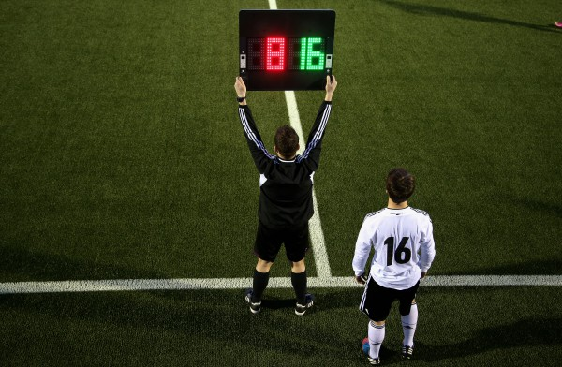
10. В тестовом режиме вводится возможность делать четыре замены, но четвертую можно будет проводить только в дополнительное время. В ходе основного времени матча замен, как и раньше, останется три.
Здесь все понятно. Правда, не указывается – в каких именно турнирах будет тестироваться это новшество.

Slide 15
Как видим, несмотря на определенный показной радикализм и декларируемую простоту, не все нововведения упростят восприятие футбола, как игры. Но, в любом случае, правильность того или иного нововведения покажет только время.
В заключение напомним, что Международный совет футбольных ассоциаций (IFAB) был создана в 1886 году, а в 1906 был официально признан ФИФА как орган, который регулирует и "защищает" правила игры в футбол. В совет входят восемь равноправных при голосовании членов: четыре представителя ФИФА и по одному от футбольных федераций Англии, Шотландии, Уэльса и Северной Ирландии.

Slide 16
Спасибо за внимание!

